Slide 1

進捗発表8 Transformer: Attention is all you need
9LDI1101
Siwon Seo

Slide 2
Attention is all you need
Vaswani, Ashish, et al. "Attention is all you need." Advances in neural information processing systems 30 (2017).
Attention mechanismに対する先行知識が必要とされる。

Slide 3
Seq2Seqモデルの限界
Seq2Seqモデルは入力sequenceを一つのベクトルに圧縮する。
→必然的に情報の損失が行われる。
これを解決するために提案されたのがAttention Mechanism。
AttentionをRNNのサポートとして使うだけではなく、AttentionだけでEncoderとDecoderを具現させたもの。

Slide 4
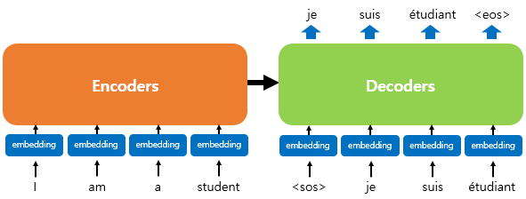
Transformerの構造

Slide 5
Positional Encoding

